Slide 1
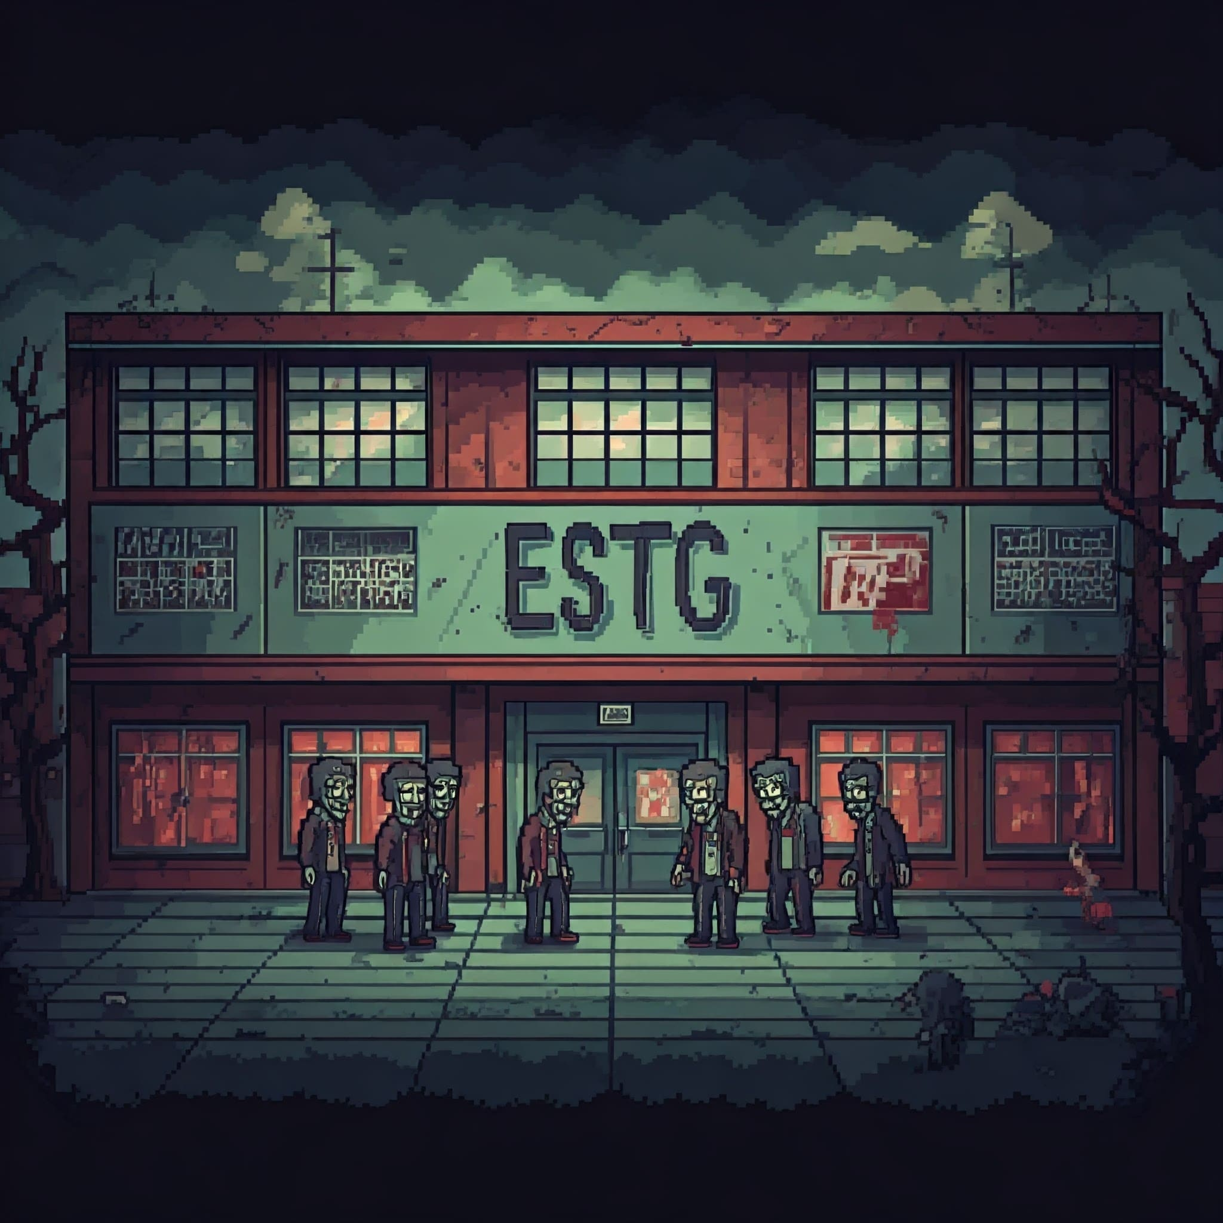
Zumbi Shooter- ESTG Edition
Exercício Prático P5.js
Sistemas Multimédia
João Ribeiro Nº 24534
ECGM

Slide 2
Objetivo do Projeto
Desenvolver um exercício multimédia interativo com recurso ao P5.js.
Criar um jogo onde o jogador deve salvar alunos de zumbis, utilizando a captura de som do microfone para disparar projéteis.

Slide 3
Descrição do Projeto
O jogo é dividido em diferentes níveis com desafios únicos.
O jogador controla um herói que atira em zumbis.
O disparo é ativado por som, tornando o jogo mais interativo.

Slide 4
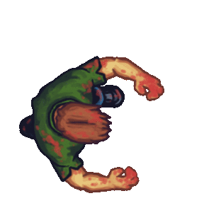


Personagens
Zumbi
Aluno
Herói

Slide 5
Funcionalidades Implementadas
Menu Inicial: Seleção de níveis e acesso ao tutorial.
Jogo Interativo: Controlo do herói e disparo de projéteis.
Microfone: Captura de áudio para disparos.
Vidas e Pontos: Sistema de vidas e contagem de pontos.

Slide 6
Funcionalidades Adicionais
Transição entre Níveis: Avanço para o próximo nível após completar um.
Tela de Fim: Exibição da pontuação final.
Tutorial Interativo: Instruções sobre como jogar.
Informações do Aluno: Exibição de nome, número e curso.

Slide 7
Demonstração

